Slide 1
Алгебра 7 класс.
Разложение на множители. Формулы сокращённого умножения.
Аббасова Е.Ф. учитель математики
МБОУ СОШ № 17 г. Краснодар

Slide 2
Цели и задачи урока:
Проверить знания формул сокращённого умножения
Закрепить навык разложения на множители
Расширить кругозор учащихся
Прививать интерес к предмету

Slide 3
Разложи на множители:
1) 4х² - 4ах + а²
2) в² - 6ва² + 9
3) 9х² + 12 хв + 4в²
4) 9 - 6ва² + в²
5) 16с² + 8сх + х²
6) 36у² - 12 ух + х²

Slide 4
Расшифруй слово:
е | д | о | в | р
(в – 3а²)² | (2х – а)² | (6у – х)² | (4с + х)² | (3х + 3в)²

Slide 5
Разложи на множители:
1) 49у² - х²
2) 36 а² - 4у²
3) 4х² - 0,25 у²
4) 9х² - 0,01 а²
5) 25 – 4с²
6) 16а² - 100в²

Slide 6
Расшифруй слово:
р | ж | б | д | у | ы
(6а-2у)* (6а+2у) | (3х-0,1а)* (3х+0,1а) | (5-2с)* (5+2с) | (7у-х)* (7у+х) | (2х+0,5у)* (2х-0,5у) | (4а+10в)* (4а-10в)

Slide 7
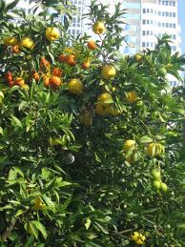
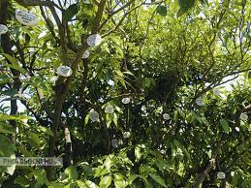
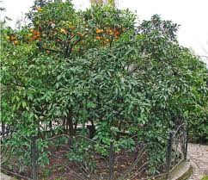
Дерево дружбы. Сочи.

Slide 8
Сочи – это город дружбы народов. Об этом говорит многое. Кроме того, что проживают здесь люди абсолютно разных национальностей, здесь есть еще и филиал известного Университета дружбы народов, а также Поляна Дружбы в парке «Ривьера», где растут магнолии, посаженные различными известными людьми разных стран. В парке «Дендрарий» есть аллея мэров, где пальмы посажены мэрами различных городов России и зарубежья. А недалеко от Центрального стадиона растет уникальное Дерево Дружбы, на котором сделаны многочисленные прививки российскими и иностранными почетными гостями.

Slide 9
В 1934 ученый института Ф. М. Зорин для получения новых, морозостойких сортов цитрусовых посадил в саду деревце дикого лимона. В его крону он последовательно привил японские мандарины, испанские апельсины, китайские кинканы, итальянские лимоны, грейпфруты и др. — всего 45 видов и сортов цитрусовых. В 1940 на этом дереве в память о своем посещении сада сделал прививку известный полярный исследователь О. Ю. Шмидт. В 1957 три вьетнамских врача предложили назвать это уникальное дерево-сад деревом Дружбы. К настоящему времени на нем растут ветки, привитые представителями 167 стран мира. Всего на нем сделано более 630 прививок. Они сделаны руками глав многих государств, видных общественных и политических деятелей, космонавтов, ученых и представителей культуры. Рядом с деревом Дружбы растет еще 60 молодых деревьев дружбы. Их посадили своими руками люди из разных стран и профессий. В саду растут деревья из США, Польши, Канады, Японии и других стран.

Slide 10
В 1981 по инициативе продолжателя дела Зорина, Людмилы Макаровны Дмитриенко, в саду открылся музей (архитекторы Е. И. Боркалов, А. И. Савельев). Экспонатами его стали подарки дереву Дружбы людей разных стран мира. Это национальные сувениры, письма, фото, реликвии, различные музыкальные инструменты, монеты, значки, шкатулки с землей с памятных и исторических мест. Всего в музее хранится свыше 20 тысяч подарков со всех континентов планеты.

Slide 11
Упрости:
1) (а – 6)² - 3а(4а – 5)
2) (2а – 3)² - 5а(6а – 7)
3) (а – 2)³ + (а + 2)³
4) (а + 1)³ - (а – 1)³
5) 8к(к - 5) – (к + 2)²
6) (к + 7)(к – 4) – 5к(к + 3)
7) (2х + 3)² - (3 – х)(х + 3)

Slide 12
Расшифруй слово:
Е -26а² + 23а + 9
Ж - 11а² + 3а + 36
И -4к² - 12к - 28
Й 5х² + 12х
Л 2а³
Н 7к² - 44к - 4
А 6а² + 2

Slide 13
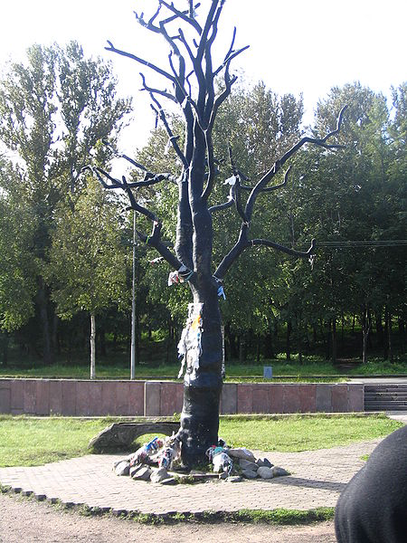
Дерево желаний. (Петрозаводск)

Slide 14
Дерево желаний в Петрозаводске — парковая скульптура на набережной Онежского озера, изображающая дерево в натуральном масштабе, которое, по задумке авторов, можно попросить исполнить желание. Колокольчики, висевшие на ветвях, в настоящее время утеряны. На стволе дерева закреплено большое ухо, а над ним висит табличка со словами «Прошепчи одно желание».
Скульптура подарена Умео, шведским городом-побратимом Петрозаводска.

Slide 15
Вынеси общий множитель:
1) 4х – 16 у
2) 2ка – 4 кс + 8 ук
3) 2х² + 16ха – 32 а²х
4) 8с + 16 са – 8с²
5) 2х³ - 4 х² + 6 х²а

Slide 16
Расшифруй слово:
И 2х² (х – 2 + 3а)
Ю 2к(а – 2с + 4у)
Л 4(х – 4у)
В 8с(1 + 2а – с)
Б 2х(х + 8а – 16а²)

Slide 17
Дерево любви на Лужковом мосту.

Slide 18
«Де́рево любви́» («свадебное дерево», «дерево молодожёнов», «дерево счастья») — скульптурная композиция в виде дерева, специально предназначенная для того, чтобы молодожёны или просто влюблённые люди вешали на неё замки, символизирующие крепость отношений (так называемые «замки любви»).
В Москве первое «дерево любви» установлено на местном мостике влюблённых — Лужковом мосту в апреле 2007 года[1], первый замок на дерево повесили 21 апреля 2007 года Константин и Марина Якимовы[2]. На 9 июля 2008 на Лужковом мосту находится уже пять «деревьев», четыре из которых сделаны по одному образцу.

Slide 19
Спасибо за урок!

Slide 20
http://sochikuban.ru/sad-muzej-derevo-druzhby/
http://ru.wikipedia.org/wiki/Дерево_Дружбы
Алгебра 9 класс Итоговая аттестация 2008г
под редакцией Ф.Ф. Лысенко

